Slide 1
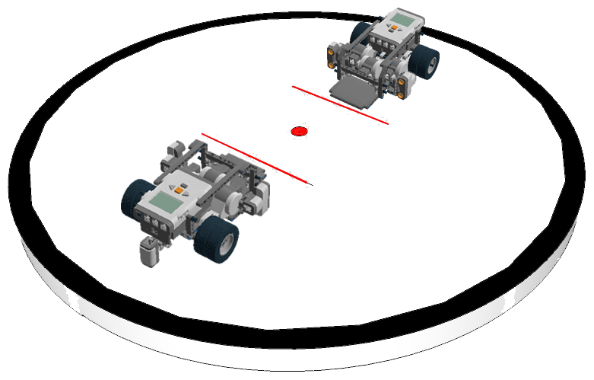
Регламент соревнований «Сумо» Часть 2
Источник: http://robocity.dp.ua/wp-content/uploads/2015/09/lego_sumo_rules_v1.pdf

Slide 2
Требования к командам
Не более 3-х человек (включая тренера)
Один работ – одна команда
Тренер не допускается к участию в матчах
Запускать робота и находиться у ринга может только один участник команды
У команды должно быть название
Тренер может подавать протесты (не более трех за турнир)

Slide 3
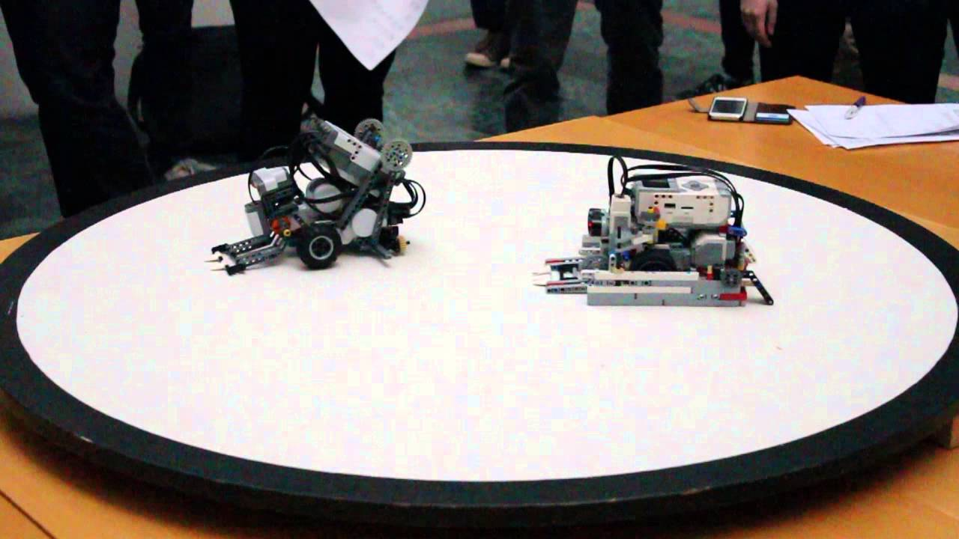
Проведение матчей
Цель раунда – вытолкнуть
соперника за пределы ринга
в течение 30 секунд
Если за 30 секунд ни один робот
не вытолкнут побеждает тот, что ближе к центру ринга
За соблюдением правил и ходом матча следит судья
Один раз за матч команда имеет право попросить о задержке старта не более чем на 60 секунд
После старта матча не допускается приближение к рингу более чем на 1 метр

Slide 4
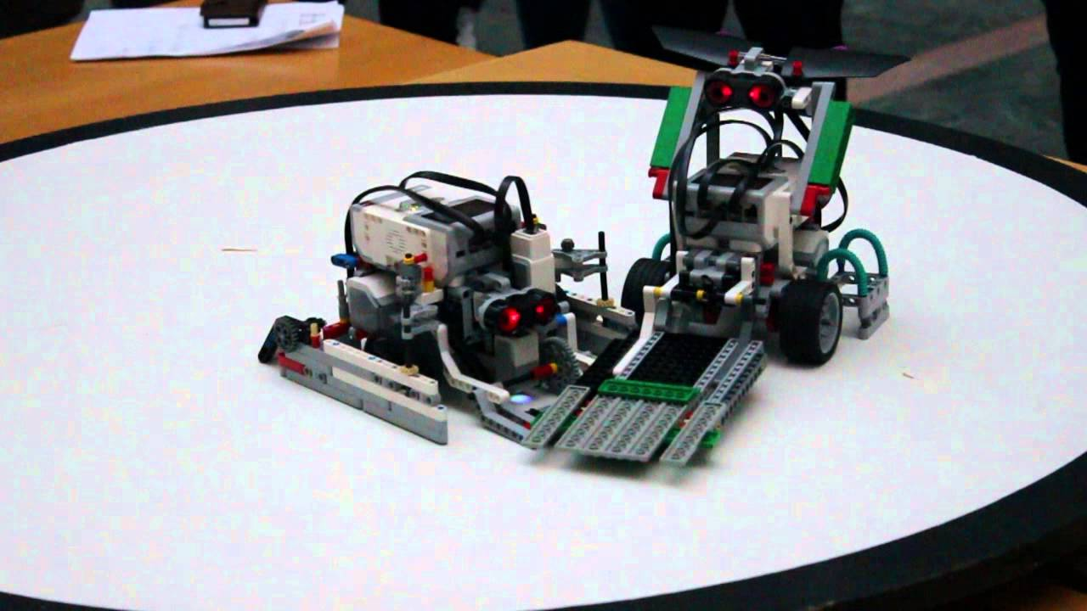
Проведение матчей
Если в ходе раунда робот
получает повреждение
команда в праве остановить
раунд получив поражение
Если робот не может продолжать матч команда получает
поражение в оставшихся раундах
Судья принимает решение о победе в раундах, может останавливать ход состязания, предупреждать и дисквалифицировать участников, а так же назначать переигрывание спорных раундов

Slide 5
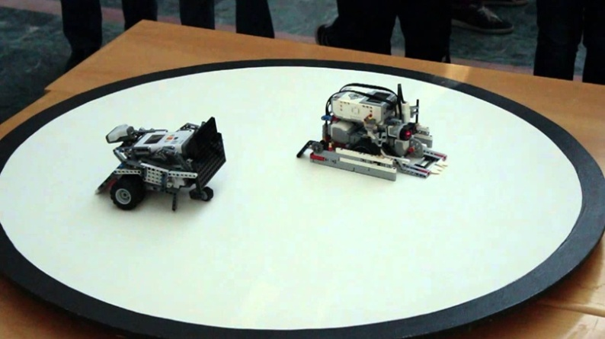
Матчи группового этапа
Матч состоит из трех
обязательных раундов
Матч проводится до двух побед
Если робот одержал победу в
двух первых раундах третий раунд матча не проводится
Раунды отличаются стартовой позицией роботов:
1 раунд – боком друг к другу (левым боком к центру)
2 раунд – боком друг к другу (правым боком к центру)
3 раунд – спиной друг к другу

Slide 6
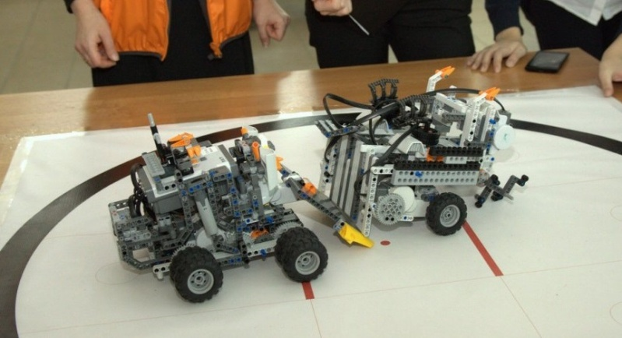
Матчи турнира на примере олимпийской схемы
Команды соревнований делятся
на группы
В каждой группе не больше пяти
команд
Из каждой группы выходит один победитель и команды занявшая второе место в своих группах (выбирают несколько команд по очкам, учитывают количество побед в раундах)
Проводятся туры:
¼ финала
½ финала
матч за 3 место
матч за 1 место.

Slide 7
Пожалуйста,
вернитесь к документу Word «Соревновательная категория Сумо – Урок 2»
для продолжения занятия!

